Slide 1

Nursery
A la découverte des métiers du digital

Slide 2


Le parcours
Découvrir différents métiers et leurs composantes au travers des présentations et de la pratique personnelle

Slide 3

Les ateliers
Atelier 4 : Manipuler les Bases de donnée avec le SQL

Slide 4
Atelier 4
Découverte de l’univers DATA
Manipuler les Bases de donnée avec le SQL
Sommaire :
Les bases de données
Le SGBD
Les bases de données les plus courantes
Structure d’une table de base de données
Les SGBDR les plus populaires
Installer un SGBD local
Lire les donnée d’une base de donnée
Créer des tables et Insérer des enregistrements
Modifier les données et les colonnes
Supprimer des données, des tables et les colonne

Slide 5

Les bases de données
Découverte de l’univers DATA
Une base de donnée est une collection d’informations organisées et structurées afin d’être facilement consultables, gérables et mises à jour.
Une base de données permet à l’utilisateur de réaliser les opérations : récupérer, ajouter, modifier ou supprimer des données.
CREATE READ UPDATE DELETE -> CRUD .

Slide 6
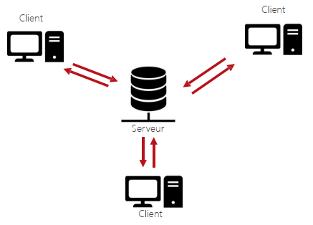
Les bases de données
Découverte de l’univers DATA
Système de Gestion de Bases de Données (SGBD)
Le SGBD est le logiciel qui va vous permettre de manipuler les données d’une base.
C’est un outil permettant plusieurs utilisateurs simultanés : partage des données

Slide 7
Les bases de données
Découverte de l’univers DATA
Les 2 modèles bases de données les plus courantes :
les bases de données relationnelles, i.e. données sous forme de tables,
Communication à la base de donnée avec le SQL :
Structured Query Language.
les bases de données noSQL, les données ne sont pas sous forme de tables mais sous forme de clé-valeur, (ex : HBASE, MongoDB)
Enregistrement en JSON
JavaScript Object Notation
Chaque base NoSQL peut avoir sa propre synthaxe de Communication de base de donnée.

Slide 8
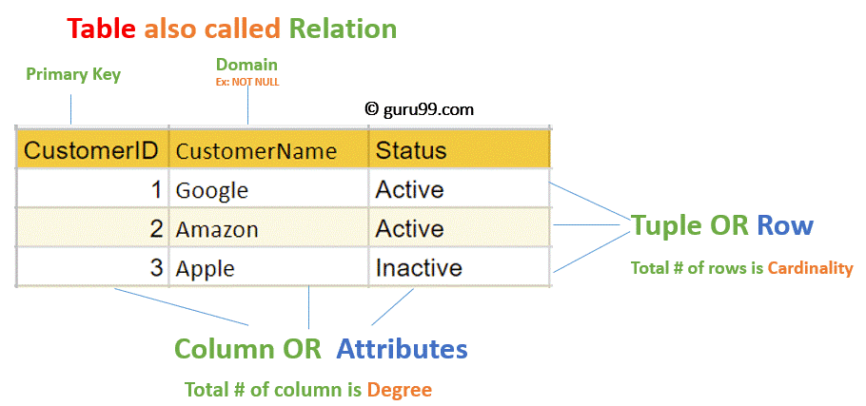
Les bases de données
Découverte de l’univers DATA
Structure d’une table dans un Base de données Relationnelle

Slide 9




Les bases de données
Découverte de l’univers DATA
Les SGBDR les plus populaires
MySQL
C’est le plus connu et utilisé, car il était (auparavant) open-source avant d’être racheté par Oracle.
Oracle Database
C’est très cher, mais utile pour traiter un très gros volume de données. C’est une solution pour les très grandes entreprises.
PostgreSQL
C’est “l’autre” grand SGBD open-source disponible sur le marché.
MariaDB
C’est une « copie » améliorée de MySQL créée par le fondateur de MySQL lui-même. C’est un SGBD open-source qui devient de plus en plus populaire.

Slide 10
Le SQL : Structured Query Language
Découverte de l’univers DATA
Le langage SQL est un langage simple qui permet de travailler sur une base de données
Il va nous permettre d’ajouter, lire, modifier ou supprimer des informations d’une base de donnée.
Pour pouvoir s’exercer, nous aurons besoin :
- un SGBD : nous pouvons utiliser : PostgreSQL
https://www.postgresql.org/download/
- un outil de manipulation de la base de donnée :
il existe une extention dans VSCode

Slide 11
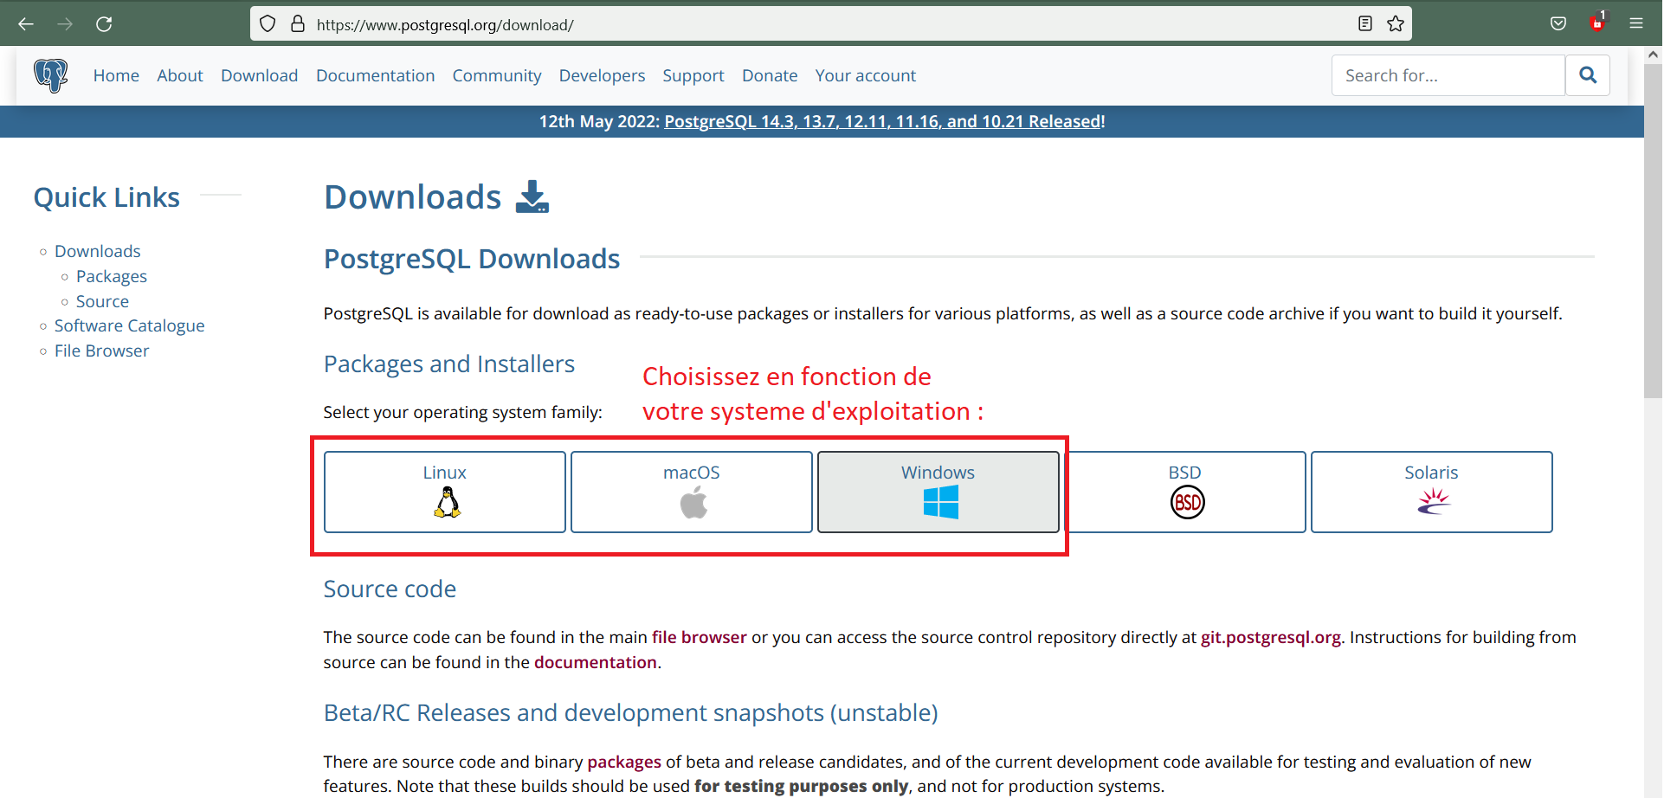
Installer PostgreSQL
Découverte de l’univers DATA

Slide 12
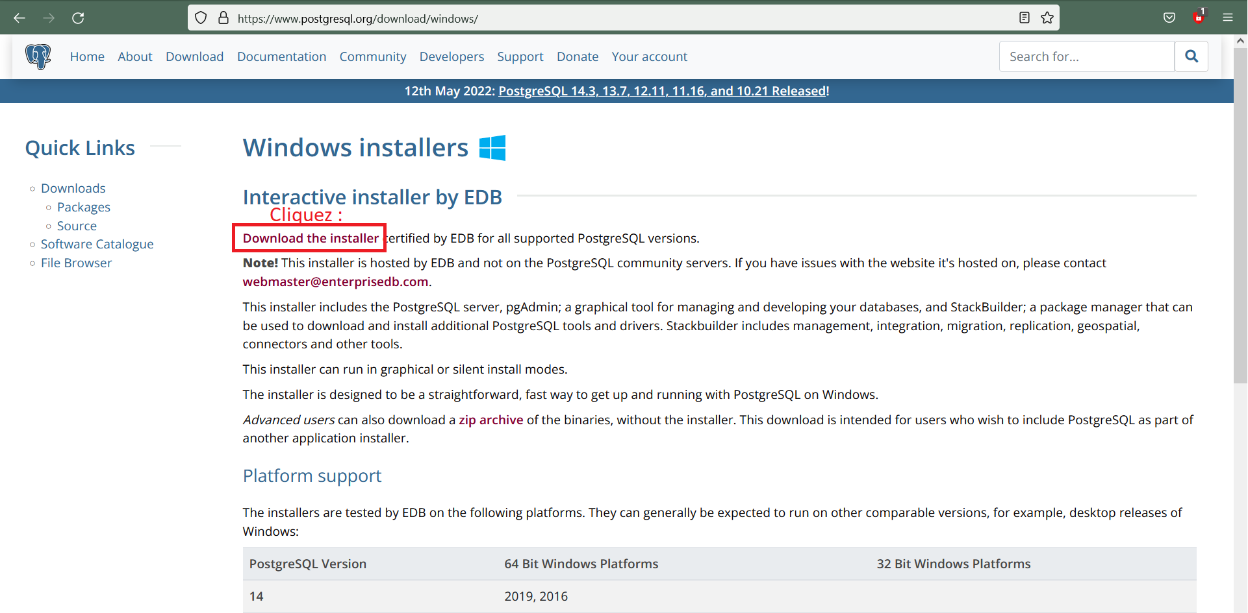
Installer PostgreSQL
Découverte de l’univers DATA

Slide 13
Sélectionner toute ou quelques colonnes
Découverte de l’univers DATA
Exemples :
SELECT * FROM table;
permet de choisir toutes les colonnes d’une table
SELECT * FROM utilisateurs;
SELECT colonne FROM table;
permet de choisir une colonne d’une table
SELECT nom FROM utilisateurs;
SELECT colonne1, colonne2 FROM table;
permet d’afficher 2 colonnes d’une table
SELECT nom, prenom FROM utilisateurs;

Slide 14
Sélectionner des éléments avec des conditions
Découverte de l’univers DATA
Exemples :
SELECT * FROM table WHERE colonne1 = ‘valeur1’;
WHERE permet de définir une condition
SELECT * FROM utilisateurs WHERE nom = ‘DUPONT’;
SELECT * FROM table WHERE colonne1 IS NULL;
Permet de chercher la valeur null
SELECT * FROM utilisateurs WHERE voiture IS NULL;
(l’utilisateur ne possède pas de voiture)
SELECT * FROM table WHERE colonne1 IS NOT NULL;
Permet de chercher la valeur non null
SELECT * FROM utilisateurs WHERE voiture IS NOT NULL;
(l’utilisateur possède une voiture)

Slide 15
Sélectionner des éléments distinctes
Découverte de l’univers DATA
Exemples :
SELECT distinct colonne1 FROM table;
permet de choisir des valeurs distinctes d’une table
SELECT distinct nom FROM utilisateurs;
(chaque nom sera afficher 1 fois : s’il y a deux « DUPONT », il sera présent qu’une fois dans le résultat)
ID | PRENOM | NOM
1 | Alain | LAFARGE
2 | Raymond | DUPONT
3 | Ahmed | SLIMANI
4 | Arielle | DUPONT
5 | Erwan | LAFONT
NOM
LAFARGE
DUPONT
SLIMANI
LAFONT

Slide 16
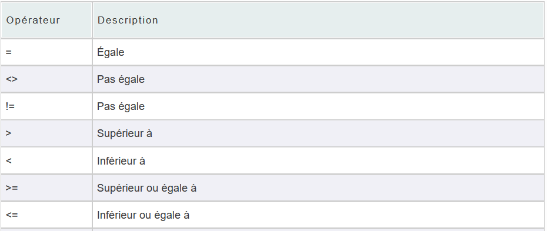
Le SQL : Sélectionner avec des opérateurs de comparaison
Découverte de l’univers DATA
IL est possible d’utiliser les opérateurs de comparaison suivant :
SELECT * FROM Utilisateurs WHERE age <= 40;
SELECT * FROM Utilisateurs WHERE nom != ‘JOHNS’;

Slide 17
Sélectionner avec plusieurs conditions
Découverte de l’univers DATA
Exemples :
SELECT * FROM table
WHERE conditionA AND conditionB;
L’élément sélectionné doit être
dans la condition A et la condition B
SELECT * FROM utilisateurs
WHERE prenom = ‘Jean’ AND nom = ‘DUPOND’;
SELECT * FROM table
WHERE conditionA OR conditionB;
L’élément sélectionné doit être dans la condition A ou la condition B
SELECT * FROM utilisateurs
WHERE nom = ‘DURAND’ OR nom = ‘DUPOND’;
SELECT * FROM table
WHERE NOT condition;
L’élément sélectionné ne doit pas être dans la condition
SELECT * FROM utilisateurs
WHERE NOT nom = ‘DURAND’;

Slide 18
Sélectionner avec un modèle
Découverte de l’univers DATA
SELECT * FROM table WHERE colonne LIKE modele
LIKE ‘%a’ : le caractère “%” est un caractère joker qui remplace tous les autres caractères. Ainsi, ce modèle permet de rechercher toutes les chaines de caractère qui se termine par un “a”.
LIKE ‘a%’ : ce modèle permet de rechercher toutes les lignes de “colonne” qui commence par un “a”.
LIKE ‘%a%’ : ce modèle est utilisé pour rechercher tous les enregistrement qui utilisent le caractère “a”.
LIKE ‘pa%on’ : ce modèle permet de rechercher les chaines qui commence par “pa” et qui se terminent par “on”, comme “pantalon” ou “pardon”.
LIKE ‘a_c’ : peu utilisé, le caractère “_” (underscore) peut être remplacé par n’importe quel caractère, mais un seul caractère uniquement (alors que le symbole pourcentage “%” peut être remplacé par un nombre incalculable de caractères . Ainsi, ce modèle permet de retourner les lignes “aac”, “abc” ou même “azc”.

Slide 19
Sélectionner avec plusieurs valeurs ou une fourchette de valeurs
Découverte de l’univers DATA
Exemples :
SELECT * FROM table
WHERE colonne1 IN ( valeur1, valeur2, valeur3,… );
Permet d’avoir les résultats qui ont une valeur parmis les valeurs qui sont dans le IN
SELECT * FROM utilisateurs
WHERE nom IN ( ‘DUPOND’, ‘DURAND’, ‘LAFONT’);
SELECT * FROM table WHERE colonne1
BETWEEN valeur1 AND valeur2;
Permet d’avoir les lignes qui ont une valeur comprise la valeur 1 et la valeur 2
SELECT * FROM utilisateurs WHERE age
BETWEEN 18 AND 25;
SELECT colonne1, colonne2 FROM table
ORDER BY colonne1;
Permet de ranger les lignes dans l’ordre de la colonne 1,
ajoutez DESC à la fin pour avoir le sens inverse.
SELECT nom, age FROM utilisateurs ORDER BY age;

Slide 20
Sélectionner dans un ordre
Découverte de l’univers DATA
Exemples :
SELECT colonne1, colonne2 FROM table
ORDER BY colonne1;
Permet de ranger les lignes dans l’ordre de la colonne 1,
ajoutez DESC à la fin pour avoir le sens inverse.
SELECT prenom, age FROM utilisateurs ORDER BY age;
ID | NOM | AGE
1 | Serge | 52
2 | Ahmed | 61
3 | Fanny | 29
4 | Karima | 18
ID | PRENOM | AGE
4 | Karima | 18
3 | Fanny | 29
1 | Serge | 52
2 | Ahmed | 61

Slide 21
Le SQL : Sélectionner avec des fonctions
Découverte de l’univers DATA
SELECT COUNT(*) FROM table | permet de compter le nombre d’enregistrement dans une table.
SELECT AVG(colonne1) FROM table | permet de calculer une valeur moyenne sur un ensemble d’enregistrement
SELECT MIN(colonne1) FROM table | permet de retourner la plus petite valeur d’une colonne sélectionnée.
SELECT MAX(colonne1) FROM table | permet de retourner la plus grande valeur d’une colonne sélectionnée.

Slide 22
Créer une table : les différents types de donnée
Découverte de l’univers DATA
Les différents types de données : trois types principaux de données
•Numérique : •Pour les Nombres entiers on utilise souvent : INT •Pour les Nombres décimaux on utilise FLOAT
•Caractère : VARCHAR (longueur) •VARCHAR (10) signifie une chaine de 10 caractères maximum
•Si le texte est trop long (supérieur à 255 caractères) on utilise TEXT à la place
•Date : DATE : la date est stockée sous forme de ‘2022-12-31’

Slide 23
Créer une table : Structure
Découverte de l’univers DATA
Exemple :
CREATE TABLE utilisateurs (
id INT PRIMARY KEY NOT NULL,
nom VARCHAR(100),
prenom VARCHAR(100),
email VARCHAR(255),
date_naissance DATE,
pays VARCHAR(255),
ville VARCHAR(255),
code_postal VARCHAR(5)
)
CREATE TABLE nom_de_la_table
(
colonne1 type_donnees,
colonne2 type_donnees,
colonne3 type_donnees,
colonne4 type_donnees
)

Slide 24
Insérer des données
Découverte de l’univers DATA
INSERT INTO table VALUES ('valeur 1', 'valeur 2', ...)
Si vous renseignez tous les champs
Exemple :
INSERT INTO client (prenom, nom, ville, age) VALUES ('Rébecca', 'Armand', 'Saint-Didier-des-Bois', 24);
INSERT INTO table (colonne1, colonne2, … ) VALUES ('valeur 1', 'valeur 2', ...)
Si vous renseignez seulement les colonnes qui vous souhaitez
Il est possible d’insérer plusieurs lignes
INSERT INTO client (prenom, nom, ville, age)
VALUES
('Rébecca', 'Armand', 'Saint-Didier-des-Bois', 24), ('Aimée', 'Hebert', 'Marigny-le-Châtel', 36),
('Marielle', 'Ribeiro', 'Maillères', 27), ('Hilaire', 'Savary', 'Conie-Molitard', 58);

Slide 25
Mettre à jour des données
Découverte de l’univers DATA
UPDATE table SET nom_colonne_1 = 'nouvelle valeur' WHERE condition;
Nous modifions la colonne 1 avec une nouvelle valeur si l’enregistrement respecte la condition
Il est possible de modifier plusieurs colonnes :
UPDATE table SET colonne1 = 'valeur 1', colonne2 = 'valeur 2', colonne3 = 'valeur 3’
WHERE condition
UPDATE client SET rue = '49 Rue Ameline', ville = 'Saint-Eustache-la-Forêt', code_postal = '76210' WHERE id = 2

Slide 26
Alter Table : ajouter, renommer, modifier ou supprimer une colonne
Découverte de l’univers DATA
ALTER TABLE nom_table add column nom_colonne type_de_donnee;
Permet d’ajouter une nouvelle colonne à une table déjà créée
ALTER TABLE nom_table rename ancien_nom_colonne to nouveau_nom_colonne;
Permet de renommer une colonne déjà créée
ALTER TABLE nom_table alter column nom_colonne type type_de_donnee;
Permet de changer le type de donnée d’une colonne;
ALTER TABLE nom_table drop column nom_colonne;
Permet de supprimer une colonne

Slide 27
Sélectionner dans 2 tables différentes
Découverte de l’univers DATA
SELECT * FROM table_A , table_B where colonneA = colonneB;
colonneA a une valeur commune avec colonneB
En général, les jointures consistent à associer des lignes de 2 tables en associant l’égalité des valeurs d’une colonne d’une première table par rapport à la valeur d’une colonne d’une seconde table. Imaginons qu’une base de 2 données possède une table “utilisateurs” et une autre table “adresses” qui contient les adresses de ces utilisateurs. Avec une jointure, il est possible d’obtenir les données de l’utilisateur et de son adresse en une seule requête.
Exemple :
SELECT * FROM utilisateurs , adresses
where utilisateurs.id_adresse = adresses.id ;
la valeur des 2 colonnes du WHERE doit etre commune

Slide 28
Suppressions
Découverte de l’univers DATA
DELETE FROM table WHERE condition
Nous supprimons l’enregistrement qui respecte la condition
Exemple :
DELETE FROM utilisateurs WHERE prenom = ‘Toto’;
DROP TABLE table;
Nous supprimons la table intégralement

Slide 29
Documentation SQL
Découverte de l’univers DATA
J’arrête ici pour les requetes de la base de donnée, il y a pas d’autres notions intéressantes à voir,
il existe des bonnes documentations, parfois avec des exemples claires :
https://sql.sh/
https://www.postgresqltutorial.com/

